Slide 1



三亚鹿回头养老地产项目前期策划

Slide 2
目录
1、海南宏观市场分析
2、三亚发展概况
3、项目发展方向研究
4、概念性发展及定位
5、盈利模式及社会效益探讨

Slide 3
市场篇
1、海南城市价值提炼
2、国际旅游岛政策解读
3、国际旅游岛对海南的影响
PART1: 海南宏观市场分析

Slide 4
海南城市价值
地位突出：南中国海，中国第二大岛，国家战略
海南省位于中国最南端。北以琼州海峡与广东划界，西临北部湾与越南民主共和国相对，东濒南海与台湾省相望，东南和南边在南海中与菲律宾、文莱和马来西亚为邻。
海南省是我国面积最大的省。全省陆地（主要包括海南岛和西沙、中沙、南沙群岛）总面积3.54万平方公里（其中海南岛陆地面积3.39万平方公里），海域面积约200万平方公里。
CHINA
热带海洋与沙滩资源
热带雨林资源
民俗资源
气候资源
亚热带
热带

Slide 5
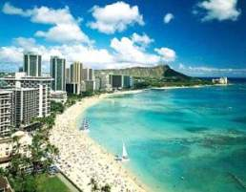


海南城市价值
发展潜力巨大：北纬18°黄金旅游带内，中国唯一能称为“国际热带滨海度假目的地”的地区。
夏威夷
普吉岛
夏威夷
北纬18℃
世界黄金旅游区带
海南岛
夏威夷
普吉岛
塞舍岛
巴厘岛
马尔代夫

Slide 6
海南城市价值小结
国内地位：
国内唯一热带地区，地区气候资源、雨林资源、海洋资源优越，在国内具备极强的稀缺性和不可复制性，发展潜力巨大。
国际地位：
北纬18度黄金旅游带内，与夏威夷、普吉岛等著名热带海岛旅游区并列，由于发展基础等原因，存在一定差距，未来将有广阔发展空间。

Slide 7
国际旅游岛政策解读
海南国际旅游岛定位国家战略，提升海南省的国际、国内地位，为海南省发展积蓄强大动能，发展潜力巨大。
战略定位
——我国旅游业改革创新的试验区
——世界一流的海岛休闲度假旅游目的地
——全国生态文明建设示范区
——国际经济合作和文化交流的重要平台
——南海资源开发和服务基地
——国家热带现代农业基地
海南将主要发展旅游业、文化体育产业、房地产业、金融保险业、商贸餐饮业和现代物流业、热带特色现代农业、新型工业和高新技术产业、海洋经济等8大产业。

Slide 8
国际旅游岛政策解读
发展目标
——到2012年，开工建设一批重大旅游基础设施和特色旅游项目。
——到2015年，旅游管理、营销、服务和产品开发的市场化、国际化水平显著提升，旅游产业的规模、质量、效益明显提高。
——到2020年，初步建成世界一流的海岛休闲度假旅游胜地。接待国内外游客达到7680万人次，旅游总收入1240亿元，旅游业增加值占地区生产总值比重达到12%以上，第三产业增加值占地区生产总值比重达到60%，第三产业从业人数比重达到60%。
免税店
跨海通道
博彩规划区（研讨过程中）
海口
中线高速
文昌
航天城
龙湾
博鳌
博鳌
机场
博鳌
万宁
东环铁路
神州
半岛
三亚

Slide 9
国际旅游岛政策解读
海南国际旅游岛规划六大组团。
琼北综合经济区（北部海口组团）
东部沿海经济带（东部琼海—万宁组团）
中部生态经济区（中部五指山组团）
琼南旅游经济圈（南部三亚组团）
西部工业走廊（西部儋州—东方组团 ）
海洋组团（海洋及西沙区域）
工业、综合经济集合
生态旅游休闲度假经济集合
海洋组团

Slide 10
国际旅游岛政策解读小结
海南国际旅游岛的出台，明确了海南的发展目标，带动地区综合竞争力的提升，也为市场环境规范化、品牌化发展提供契机。
在国际旅游岛战略出台的带动下，海南省多项重大规划项目已不再停留在纸面上，比如东线高铁、博鳌机场、神州半岛、免税店、博彩业等，加大全国对海南岛未来前景的预期。
海南国际旅游岛的出台，也是海南岛从第一产业往第三产业转型的重大转折点。

Slide 11
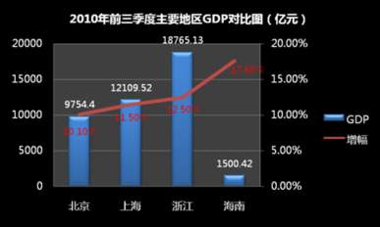
国际旅游岛对海南经济影响
经济起点较低的海南发展进入加速增长期。
数据来源：海南省统计局
2010年海南省GDP为1700.42亿元，同比增长17.6%，相比国内一线省份，还有较大差距，随着利好因素的逐步显现，海南省将迎来高速增长时期，发展后劲及潜力巨大。
海口、三亚依然是海南省经济发展的主要动力，东线沿海城市迎来发展机遇。

Slide 12
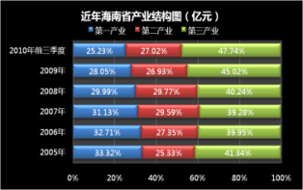
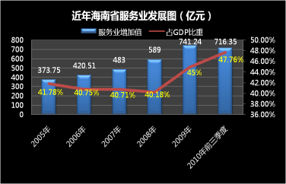
国际旅游岛对海南经济影响
海南国际旅游岛目标明确，促进地区第三产业快速发展。
海南国际旅游岛的颁布，定位了海南省的发展高度，以旅游业、服务业为代表的第三产业将成为海南省经济发展的支柱，对地区的养老度假型产业发展将起到积极的推进作用。
2010年海南形成“三二一”的产业格局。
服务业成为海南省经济发展的主要动力，占到GDP总量的40%以上，比重进一步增强。
数据来源：海南省统计局

Slide 13
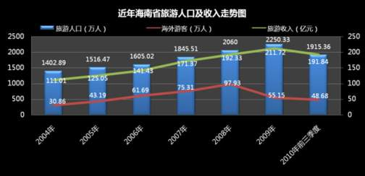
国际旅游岛对海南经济影响
旅游业逐步成为海南省的支柱产业之一，随着国际旅游岛的实现，旅游业将进入新一轮快速发展阶段。
数据来源：海南省统计局
2010海南省接待旅游人口2315.36万人，其中海外游客为52.68万人，旅游收入达到243.84亿元；
2009年受到国际经济环境影响，海南省境外旅游人口有所下降，为55.15万人，海南省旅游业发展的国际化还有待提升和完善；

Slide 14
国际旅游岛对海南经济影响
东南部沿海为海南国际旅游岛发展重心，核心竞争力聚集区
海南的旅游格局以海口、三亚为两极，以儋州、五指山、琼海为结点，发展东、中、西三线不同特色的旅游产业，其中东部沿海为旅游业发展核心竞争力。
红色旅游：
以历史古迹为特色，缺乏规模及影响力，兼顾绿色生态及民俗旅游
旅游区 | 功能定位
海口 | 综合旅游区，亚热带滨海度假发展较早，海岛二流水平，其他则为观光、会展、购物、娱乐等综合型都市旅游区
三亚 | 热带滨海旅游区，国家海岸，拥有一流的海洋与沙滩及酒店配套
五指山 | 热带内陆生态旅游的典范，突出雨林、民俗等特色
儋州 | 文化旅游为主，兼顾温泉、民俗等旅游，缺乏独特性与号召力
琼海 | 博鳌的国家海岸与国际会议号召力，万泉河的度假休闲区，兼备温泉旅游，突出国家海岸、国际会议特点的高端旅游度假目的地
蓝色旅游：
国家海岸、会议、度假的旅游核心区
绿色旅游：
以热带内陆生态为代表，突出雨林、温泉、民俗特色

Slide 15

国际旅游岛对海南经济影响
加快地区建设，固定资产投资高速发展
固定资产投资超速正向增长，海南省的硬件环境迅速提升，竞争力得到增强，城市规模扩大，环境改善。
数据来源：海南省统计局
海南省处于快速建设期，固定资产投资保持快速增长，随之岛内产业环境将得到很大改善。

Slide 16
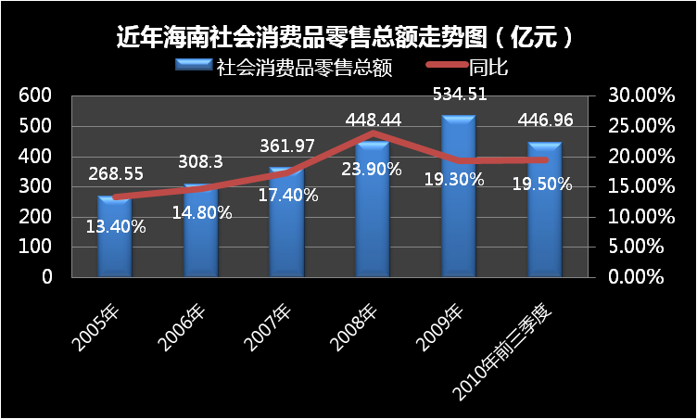
国际旅游岛对海南经济影响
社会消费品零售总额持续快速增长，消费环境也得到改善。
2010年海南省社会消费品零售总额为638.74亿元，同比增长19.50%，增长快速；
2010年海南省的餐饮业、石油及石油制品、汽车零售、金银珠宝、通讯类产品消费均保持高速增长，消费环境 与质量得到有效提升；
数据来源：海南省统计局

Slide 17
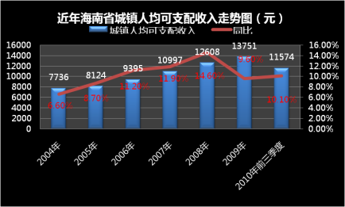
国际旅游岛对海南经济影响
有效带动了区域经济环境的改善与发展，城镇人均可支配收入大幅提高。
海南省城镇人均可支配收入保持较快速度增长，2010年前三季度为15126元，扣除价格上涨因素，实际增长10.10%；
海南省城镇人均可支配收入持续正向增长，随着经济提升，产业多元发展，地区人均可支配收入将进一步正向增长，使地区消费能力得到提升；
数据来源：海南省统计局

Slide 18
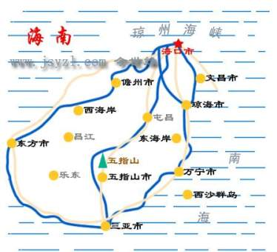
海南省人口结构现状-老龄化问题突出
第五次人口普查结果显示：海南省常驻人口：786.75万人，户籍人口：760.94万，全省省内变动人口：74519人，省外迁入人口：18478人
据了解，到2010年，海南省60岁及以上老年人口达113.03万人，占户籍总人口的12.61%，已有16个市县人口结构进入老龄化社会；百岁及以上老年人达1387人，每10万人中有15.84位百岁老人，高于国际通行的每10万人中有7个百岁老人的长寿标准。
“十一五”期间，老年人规模发展快，人口老龄化覆盖面广，老年人口逼近高龄化十分突出。据海南省统计局预测，到2015年，80岁以上老年人将达17万人，占老年人总数14.66%，进入高龄化社会。

Slide 19
国际旅游岛对海南经济影响
海南国际旅游岛的出台，使得海南省经济加速发展，各项经济指标表现优异，经济环境与投资环境俱佳。
海南省第三产业占GDP近50%，宏观经济对省内经济发展影响巨大。
2008年国际经济危机对海南省经济产生较大的负面影响，随着金融危机的影响渐远，2010年海南国际旅游岛规划的出台，海南省经济发展开始步入了飞速发展时期。
海南省老龄化问题突出，社会保障制度和养老服务体系的建设将面临更大压力,也为我们旅游业带来新的机遇。

Slide 20
市场篇
PART2: 区域发展概况
1、三亚城市概况
2、三亚周边农垦农场情况
3、鹿回头区域概况
4、典型旅游度假项目分析

Slide 21
三亚为著名的热带滨海旅游城市，得天独厚的地理位置和气候条件使其成为旅游度假胜地
三亚城市认知
三亚位于中国最南端，北纬18度，全年长夏无冬，以热带海洋为主题的旅游资源丰富；
“中国只有一个三亚”，得天独厚的地理位置和气候条件，每年吸引全国各地乃至世界各地的旅游者；
随着世界小姐选美等活动的召开，旅游区建设的完善，城市旅游档次和形象不断提升；
2010年旅游人数超过670万人次，三亚已经成为著名的旅游度假圣地
三亚

Slide 22
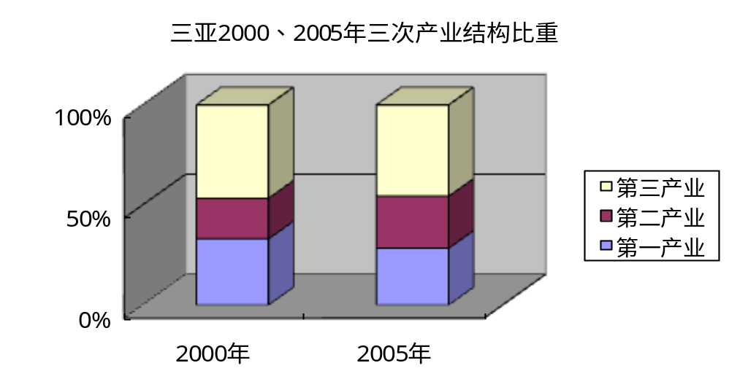
第三产业已成为三亚的主导产业，无污染产业体系已初步建立，并将继续完善
三亚产业认知
三次产业结构由2000年的33.1 ：20.3：46.6演变为2005年的28.4：26.0：45.6 。第三产业已成为三亚的主导产业。
三亚“十一五”期间的主要任务是优化产业结构，构建无污染的以旅游业为带动的产业体系
“十五”期间三亚产业发展结构：
效益农业：积极发展，逐步形成热带水果、海洋渔业等优势特色。
新型工业：工业增加值以年均10.2%的速度稳步增长，发展加快。
房地产业：成为新的支柱产业，累计完成投资48.5亿元，是“九五”的11.5倍，对经济增长的拉动明显。
文体健康产业：发展的基础和条件基本具备。
旅游业
新型工业
热带高效农业和海洋渔业
无污染产业
房地产业
文体健康产业

Slide 23
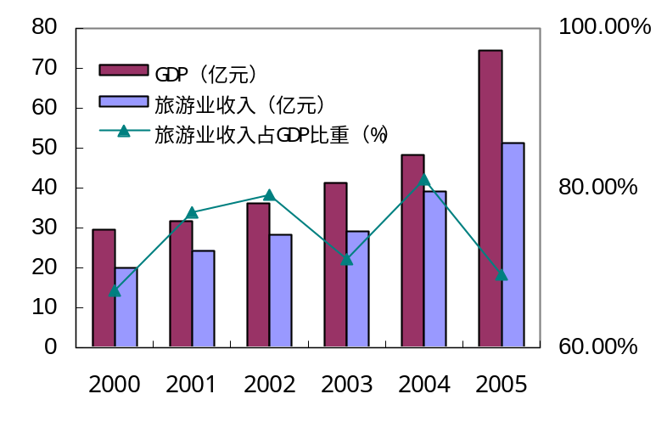
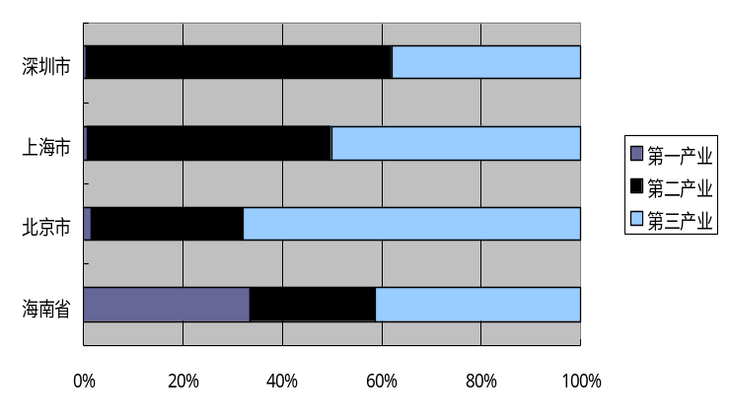
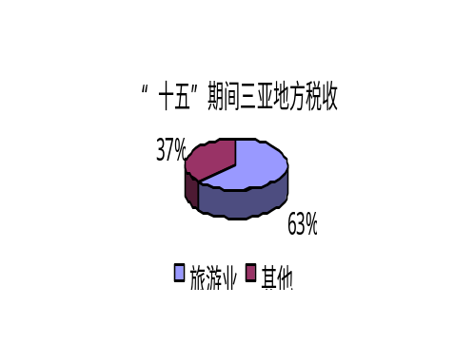
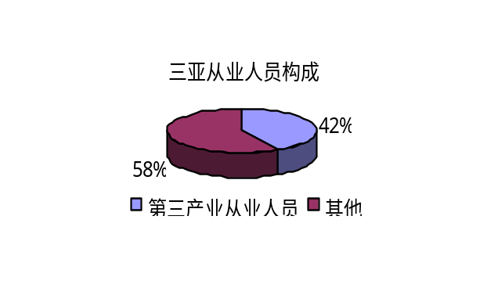
旅游业已成为三亚贡献率最高、拉动力最强的优势产业，是三亚经济的第一大产业
三亚产业认知
市委、市政府把旅游业作为三亚的主导产业和支柱产业
旅游业已经成为三亚服务业的重要组成部分，并逐步成为第三产业乃至整个国民经济发展新的增长点。
从2001年起旅游工业占到地区生产总值的70% 。旅游业无疑已经成为三亚经济的第一大产业。
“十五”期间，三亚旅游服务业创造了166亿元的产值，提供了8亿多元的税收，占地方税收的63%。
以旅游为龙头的第三产业从业人员达10万余人，占全市总就业人员的42.28％。

Slide 24
三亚周边农场分布图
槟榔村农场
南丁村农场
南红农场
三亚镇农场
三亚
国营南新农场
三亚中学农场
海螺农场
椰庄农场
鹿回头
农场一队

Slide 25
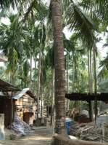
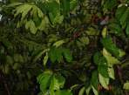
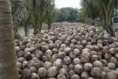
腹地农场现状
由于海南省经济的转型，先前发达的第一产业被第三产业所替代。农垦农场面临着瓶颈危机，纷纷提出整合和转型，如下：
海南省农垦总局分别与保亭黎族苗族自治县、临高县签定协议，正式将所属的新星农场和加来农场，分别成建制整体移交两县管理。这是海南农垦所属农场属地化管理的先行试点，也标志着海南农垦朝实现“三融入”目标迈出了又一实质性步伐。
种植有机蔬菜、实行农超对接、“借船出海”发展农场经济。近日，在省农垦总局抓民生促发展工作会议上，各场场长纷纷“亮晒”加速农场经济发展的“绝活”。（实行农超对接畅通销路提升产品身价、创新合作模式激发农户热情、打造农场风情小镇拓宽农场发展空间、盘活农场国有土地资源“借船出海”拓展产业）
小结：农场本身资金不足，但是有丰厚的资源，与有实力的公司合作“借船出海”已成为众多农场的拓展产业的一种模式。

Slide 26
腹地农场现状
典型农场合作模式分析：
东红农场积极寻找有实力的合作伙伴，在农业观光、旅游地产等方面开发一些优质项目。
乌石农场加快乌石嘉凯岭商业街和南方风情街土地开发，加快旧城区改造项目和生态养生园的建设。目前，农场与两家公司签订乌石旧城区的改造和海榆中线嘉凯岭生态养生园的合作意向书，两家公司已打入意向合作金。
南平农场最大限度盘活农场国有土地资源，利用温泉资源周边289亩旅游休闲度假项目用地，开发利用陵水县至保亭县省道公路进入农场路口处的槟榔地、龙眼基地1447亩作为旅游地产项目和农业旅游观光用地。
小结：各大农场纷纷整合转型，凭借自身优越的地理位置、环境资源，进行农业观光、生态养生、旅游度假等旅游项目。

Slide 27
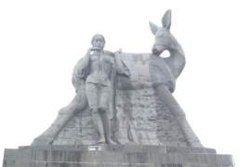
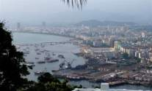
鹿回头概况（区位）
鹿回头位于三亚市南3公里处，是海南岛最南端的山头。这座山三面临海，状似坡鹿，高275米，登上鹿回头山顶，三亚市全景尽收眼底。
鹿回头离三亚市区约6km.车程约10分钟左右，离三亚凤凰机场约12km。
凤凰机场
约8km
三亚市区
约12km
约6km
站在鹿回头公园看三亚市区
鹿回头

Slide 28
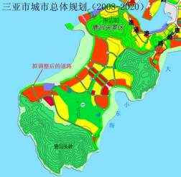
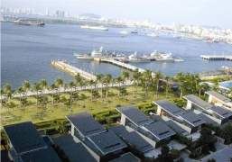
鹿回头概况（规划）
鹿回头半岛地处三亚市区正南端，是三亚市总体规划所确定正在开发的旅游度假区，是市中心附近，闹中取静正在开发少有的休闲小镇，位于山海之间，自然景色保存完好的绝版地带。
鹿回头半岛规划空间布局结构为“两轴一中心”。“两轴”为“南北向综合主轴线”和“东西向景观轴线”。“南北向综合主轴线”以南北两座山岭的自然山林为背景，以贯穿半岛南北向的公园绿地和高尔夫球场为连接点，形成一条绿化景观视廊。“东西向景观轴线”是贯穿小东海和鹿回头湾的重要景观走廊。“一中心”为中部社区中心，即在两条重要轴线交汇处，布置整个半岛的社区服务中心。

Slide 29
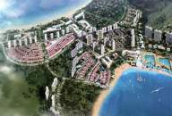
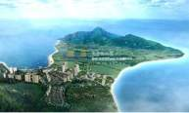
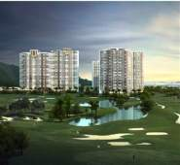
鹿回头旅游度假项目研究—半山半岛
项目名称：三亚半山半岛
物业类别：旅游度假项目
物业地址：其他区三亚市鹿岭路27号（鹿回头公园旁）
项目介绍：
半山半岛，位于三亚小东海鹿回头半岛，整个半岛由鹿回头公园、鹿回头岭两山和小东海、鹿回头湾两湾组成，是三亚市西至海坡，东至亚龙湾的五十余公里海岸线中唯一一个待开发的半岛，有着优质的沙滩和背山面海的绝顶自然资源。
为了最大化地发挥这些资源的价值，三亚市政府极力招揽大企业进入，力图将此个板块打造成为超越目前亚龙湾的三亚唯一的六星级区域，包括有着海南中南海之称的六星级酒店——悦榕山庄酒店，世界酒店业NO1——洲际酒店六星级亚洲旗舰店，全亚洲最好的高尔夫球场——鹿回头高尔夫球场（国际18洞，洞洞见海，洞洞全灯光），而半山半岛尽享世界顶级荣耀，尊处于这一六星级区域的
核心地带。
周边配套：
小区内有洲际酒店、豪华商业街、国际潜水基地、游艇会等，临近配套有：有着海南中南海之称的
六星级酒店——悦榕山庄酒店，世界酒店业NO1——洲际酒店六星级亚洲旗舰店，全亚洲最好的高尔夫球场——鹿回头高尔夫球场（国际18洞，洞洞见海，洞洞全灯光）以及夏日百货、大东海美食一条街、银行等

Slide 30





区域SWOT分析
区域：离三亚市区紧6km,开车约10分钟。
资源：原生的生态自然资源，天然的黄金海岸线独占数公里海岸线资源，沙质细腻，沙滩平缓；
景观：临海临山，三面环水，景观面广；
认知：由于该区域没有太多的旅游景点项目，鹿回头公园目前也在改建中，人们对该区域认知度较差。
优势
劣势
政策：国家政策提高老年人生活的政策主导方向将使相关产品得到更多优惠和支持；
区域养老、休闲旅游为一体的产品初步出现。
宏观：国家政策将持续调控房地产市场，由于海南房产投资购买的特性导致市场表现不稳定，打压即转冷、鼓励就过热；
机会
威胁

Slide 31
海南养老疗养酒店及度假村
海南省老干部疗养院
海南养老疗养酒店及度假村
天来泉度假村
海南省老干部疗养院
高隆湾度假村
三亚海棠湾世知度假酒店
三亚上海世家海景大酒店
翡翠山城假日酒店
高隆湾度假村
天来泉度假村
翡翠山城假日酒店
三亚海棠湾世知度假酒店
三亚上海世家海景大酒店

Slide 32
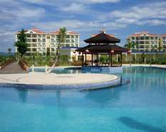
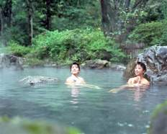
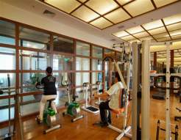
海南养老疗养酒店及度假村
天来泉度假村
地址：琼海市官塘温泉度假区
环境：温泉主题养生度假村，生活配套齐全
类型：度假、养老、地产
星级标准：四星级标准
简介：
官塘天来泉一期总建筑面积15万平方米，由6层电梯温泉公寓、五星级温泉大酒店、功能商业街、2000平米温泉泳池的温泉休闲中心以及配套休闲设施组成；二期总建筑面积25万平方米，由大剧院、体育馆、老年大学、温泉公寓、温泉别墅以及高尚休闲配套设施组成。
养老功能设施：老年大学、中老年体育活动、社区医院；
其他功能配套：
温泉理疗（ 30个温泉泡池）
康体保健（门球场、网球场、2000平方游泳池、健身中心）
休闲娱乐（剧院、俱乐部）

Slide 33
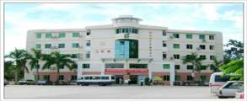
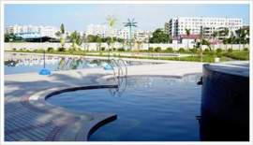
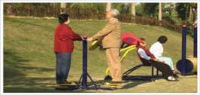
海南养老疗养酒店及度假村
海南省老干部疗养院
地址：海口市琼山区府城镇高登街新桥路
环境：省会城市，政府医疗机构，生活配套齐全
类型：海南省干部疗养院即省老年病医院隶属省委组织部，从事医疗保健服务的正处级事业单位。
星级标准：集医疗、疗养、保健、康复为一体的具有较强综合能力的特色园林式疗养院。
养老功能设施：
专业的老年病医疗队伍及较先进的医疗设备；
阅览室、台球、乒乓球、门球、棋牌娱乐、游泳池、碳酸氢碳温泉理疗、歌舞厅以及各种健身运动设施；
其他功能配套：
老年病医院功能
会议功能
疗养功能：疾病疗养、旅游疗养、过冬疗养、中医养生疗养、康复疗养等

Slide 34
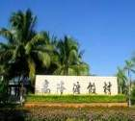
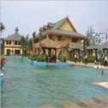

海南养老疗养酒店及度假村
高隆湾度假村
地址： 文昌高隆湾
环境：距离海边300米，景区度假酒店
类型：度假、养老，主推海南疗养+旅游的产品，针对50-70岁身体健康者，不承担任何医疗责任
星级标准：三星级（海南省民政厅下属疗养基地）
疗养度假功能
娱乐设施：台球、桌球、麻将、乒乓球、门球、蓝球、阅览室、钓鱼池、国家级沙滩排球场、健身器材等。系统教练东北秧歌舞、老年保健操、老年迪斯科、太极拳等。
饮食标准：健康分餐制度，每人22元一天，有养老疗养食谱。
医疗方面：一名保健医生，有专职护理人员，提供常规医疗检查和医疗咨询。
保险方面：统一购买游客个人旅游意外伤害保险。

Slide 35
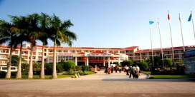
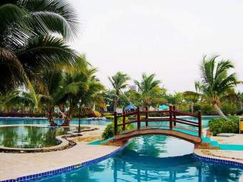
海南养老疗养酒店及度假村
三亚海棠湾世知度假酒店
地址：陵水县英州镇土福湾
环境：酒店式度假村，距离海边很近
类型：度假、养老、疗养，主推海南疗养+旅游的产品，针对50-70岁身体健康者，不承担任何医疗责任
星级标准：准四星标准
疗养度假功能
娱乐设施：篮球、羽毛球、桌球、乒乓球、棋牌室、大型游泳池、海滨浴场，歌舞厅。
饮食标准：30元每人每天，有养老疗养食谱。
医疗方面：酒店设有专职护理人员，定期给老年人做常规检查及医学咨询服务。

Slide 36
海南养老疗养酒店及度假村-总结
养老度假产业尚处在发展起步阶段，档次较低，可复制性较强，缺乏专业度；
海南老年网养老基地价格信息
序号 | 单位名称 | 市县 | 简介 | 房价含餐(人/月) | 餐标 (人/天) | 星级标准 | 环境 | 类型 | 专业度
1 | 天来泉度假村 | 琼海 | 温泉、居家式、老年大学、老年体育运动 | 2300元 | 20元 | 四星 | 温泉养生为主，配套成熟 | 养老是该房地产开发的概念之一，通过度假村及项目的配套实现概念支持 | 较专业
2 | 海南省老干部疗养院 | 海口 | 公办、设施、医疗、环境等都很好 | 1690元 | 18元 | 无 | 省会城市、配套成熟、政府医疗机构 | 医疗、疗养、保健、康复为一体的具有较强综合能力的特色园林式疗养院 | 专业
3 | 高隆度假村 | 文昌 | 靠海、环境优美 | 1810元 | 22元 | 三星 | 沿海，景区 | 提供养老疗养旅游服务产品 | 一般
4 | 世知度假村 | 三亚 | 过冬养老服务接待专营单位 | 9500元 | 30元 | 准四星 | 沿海、景区、知名度高 | 提供养老疗养旅游服务产品 | 一般
5 | 三亚上海世家海景大酒店 | 三亚 | 靠海、环境优美、设施齐全 | 2200元 | 25元 | 三星 | 沿海、景区、成熟、知名度高 | 提供养老疗养旅游服务产品 | 一般
 |  |  |  | 2500元
 |  |  |  | 2950元
6 | 翡翠山城假日酒店 | 五指山 | 环境优美、设施齐全 | 2800元 | 20元 | 四星 | 五指山热带雨林 | 提供养老包月居住服务 | 非专业

Slide 37
海南养老疗养酒店及度假村-总结
从以下养老酒店及度假村配置功能特征可以看出，基本的娱乐设施以及理疗设施都有，但是每个机构根据自身定位高低在养老文化（老年大学）医疗设施（医院）等软性方面有所欠缺。
序号 | 单位名称 | 功能特征特点
1 | 天来泉度假村 | 养老功能设施：老年大学、中老年体育活动、社区医院； 其他功能配套： 温泉理疗（ 30个温泉泡池）；康体保健（门球场、网球场、2000平方游泳池、健身中心）；休闲娱乐（剧院、俱乐部）
2 | 海南省老干部疗养院 | 养老功能设施： 专业的老年病医疗队伍及较先进的医疗设备； 阅览室、台球、乒乓球、门球、棋牌娱乐、游泳池、碳酸氢碳温泉理疗、歌舞厅以及各种健身运动设施； 其他功能配套： 老年病医院功能；会议功能；疗养功能：疾病疗养、旅游疗养、过冬疗养、中医养生疗养、康复疗养等
3 | 高隆度假村 | 娱乐设施：台球、桌球、麻将、乒乓球、门球、蓝球、阅览室、钓鱼池、国家级沙滩排球场、健身器材等。系统教练东北秧歌舞、老年保健操、老年迪斯科、太极拳等。 饮食标准：健康分餐制度，每人22元一天，有养老疗养食谱。 医疗方面：一名保健医生，有专职护理人员，提供常规医疗检查和医疗咨询。
5 | 三亚海棠湾世知度假酒店 | 娱乐设施：篮球、羽毛球、桌球、乒乓球、棋牌室、大型游泳池、海滨浴场，歌舞厅。 饮食标准：30元每人每天，有养老疗养食谱。 医疗方面：酒店设有专职护理人员，定期给老年常规检查及医学咨询服务。

Slide 38
海南养老疗养酒店及度假村-总结
发展阶段：养老度假产业处于发展的初级阶段；
资源占有：分三类，一类是沿海资源的疗养+旅游+阶段性养老（一个月以上），一类是温泉资源的疗养+养生+旅游+阶段性养老（一个月以上），一类是热带雨林，绿色生态型的疗养+养生+旅游+阶段性养老（一个月以上）；
档次分析：由于初级阶段，缺乏规范、综合实力，档次均较低；
种类归纳：分四个种类
一类是住宅支持型，即伴随着房地产住宅开发的养老概念的支撑，比如天来泉度假村；
二类是旅游产品型，即酒店、度假村针对45-75岁健康人士的养老+旅游的中短期度假产品，仅提供简单的非专业性的医疗、养生服务，比如三亚上海世家海景大酒店；
三类是医疗机构型，即老年医疗机构的疗养院，有专业的医疗保障队伍，但养老的旅游及度假服务能力不足，目前仅限于政府背景的医疗机构，市场中缺乏企业背景的机构，比如海南省老干部疗养院；
四类是普通接纳型，即酒店、度假村不提供养老、疗养产品，但接待身体健康的老年人的包月居住服务，相当于的酒店常驻优惠活动，无其他任何针对服务，比如翡翠山城假日酒店；
消费水平：价格梯队分三个档次，最低档次2000元/人/月，中档2001-4000元/人/月，高档4001元以上/人/月；

Slide 39
市场篇
1、国内外老龄化现状以及趋势
2、国内外重点养老项目分析
PART3: 项目发展方向研究

Slide 40
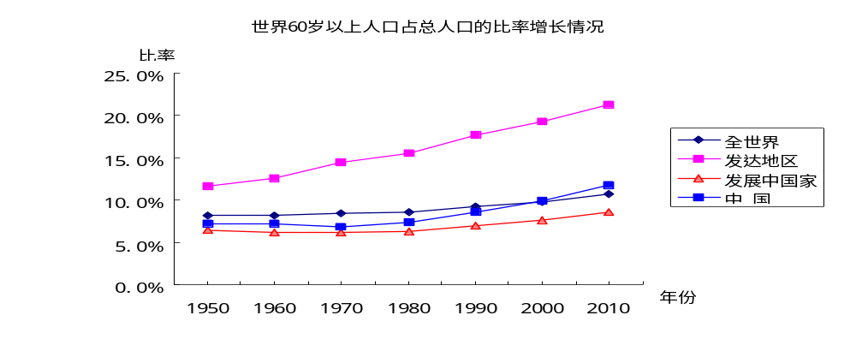
国内老龄化现状
一、全国老龄化已成为重要的社会问题
人口老龄化提前达到高峰
根据国际上通用的标准，当一个国家65岁以上的人口占总人口的7%或60岁以上的人口占总人口的10%以上时，即为老龄化社会。目前日本是世界上老龄化进程最快的国家之一，而中国紧随其后显出了大步向前的发展之势，是世界上老年人口最多的国家，60岁以上的老年人约为1.69亿人，约占全国总人口的12%，而这个数字每年都在以3%的速度增长，我国已完全进入老龄化社会。最新的人口普查数据显示我们目前老龄化率达到7.9%，而且根据预测，到2025年，老年人将占到总人口的19%，到2040年，老年人将占总人口的28%，那时每3.5个人中就有一个老年人。根据另一项调查，中国80岁以上的需要照顾的高龄老人有1000万名。

Slide 41
国内老龄化现状
全国老龄化已成为重要的社会问题
老年人的消费观念有了根本性的转变，随着老年人文化层次的提高，越来越多的老年人对生活品质有了越来越高的追求
老年人跨城市居住的区域观念有所改变
社会上“空巢家庭”逐渐增多
老年人及其子女对国际上流行的养老方式的认同
城市人对度假生活方式的向往
假日近郊游成为生活的潮流

Slide 42

国内老年人居住现状
目前老年居住模式比较
一、合居模式
合居指的是老年人和子女或其他家属居住在一起
这是目前顺应我国以家庭养老为主，社会养老、社区养老为辅的养老模式
二、独居模式
是指老年人独立居住，由于受到现代生活方式的影响，特别是住房条件的改善，越来越多的老年夫妇选择和已婚子女分居
三、毗邻模式
是指子女和老人或其他亲属相互独立但邻近居住
毗邻而居，既没有和居时容易产生的矛盾，又容易做到经常探望和相互照料，是目前较为理想的老年居住模式
四、集中模式
是指老年人居住在老年性服务机构安度晚年的模式，集中模式大致分为老年公寓、老年社区、敬老院三种形式，随着“四二一”家庭结构的形成，集中居住模式日益盛行
但是机构数量少，水平层次不齐，致使集中模式在我国并不盛行。

Slide 43
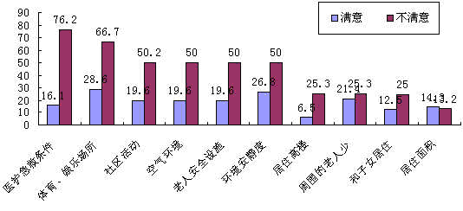
中高收入老年人对现在居住条件的评价
中高收入老年人对现在居住条件的评价
资料来源：对北京、上海的3000名55至75岁的市民的随机抽样拦截访问。
从以上柱状图可以看出，老年人关心的医护急救条件、体育娱乐场所、空气环境和老人安全设施这几方面对目前现状不满意，随着随着老年人文化层次的提高，越来越多的老年人对生活品质有了越来越高的追求。

Slide 44
国外老龄化现状以及变动趋势
联合国人口司发布了截止2009年世界人口老龄化状况及世界各国和地区老龄化程度的数据显示：
2009年世界人口老龄化状况
1、据官方统计，2009年世界60岁以上的老年人口达到6.88亿，预计2050年这一数字将达到20亿，同时也将第一次超过全世界儿童（0—14岁）的人口数。目前，世界上一半多的老年人生活在亚洲（占54%），其次是欧洲（22%）。
2、2009年是每9个人中就有一个60岁以上的老年人，根据联合国专题项目的研究估算，到2050年每5人中将会有一个老年人，到了2150年，每3人中就会有一个60岁以上的老年人。
3、老年人口本身也在老化。2009年80岁以上的老年人已经占到老年人总数的13%，到2050年这一数字将增加到20%。百岁以上老人也将从06年的28.7万增加到2050年的370万，多达13倍的增幅。
4、由于女性的预期寿命大于男性，所以60岁以上的老年人的男女性别比例是82：100。80岁以上人群中这一比例更是只有55：100。
5、独居老年人占老年人总数的14%。独居的女性老人比例为19%，明显高于男性的8%。发达国家独居老年人比例为24%，明显高于发展中国家的7%。

Slide 45
国外老龄化现状以及变动趋势
世界各国和地区老龄化程度
由联合国人口司发布的世界各国和地区老龄化程度数据中可以看出：
1、目前世界老龄化程度最深的国家是日本，达到了27%。其次是意大利和德国，分别为26%及25%，且这三个国家均为发达国家。
2、老年人口比例达到或超过20%以上的国家有27个，其中19个为发达国家。
3、 老年人口比例达到或超过10%以上的国家有74个， 10%—20%的国家47个，发达国家13个，占27.66%。
4、老龄化程度10%以下的国家有118个，均为发展中国家。
由此可见发达国家老龄化程度均在10%以上，明显高于发展中国家，但据统计近年发展中国家老龄化加深的速度明显比发达国家快很多。
人口老龄化这一最开始主要涉及发达国家的问题，如今在发展中国家也越来越突出。人口老龄化的加剧将会深深影响所有个人、家庭、社区及国家。

Slide 46
人口老龄化带来的影响
人口老龄化导致老年抚养系数上升，家庭和社会抚养老人的负担加重。
1、人口老龄化会对传统的养老模式构成冲击。
2、人口老龄化会使老年人的医疗保障问题变得突出。
3、人口老龄化将使老年人的社会服务需求增大。
4、人口老龄化将影响社会的生机和活力。
4、人口老龄化将影响到经济活动过程中的生产、交换、分配和消费等环节。

Slide 47
人口老龄化问题带来的市场机会
21世纪,将属于老年人的世纪,老年市场和老年产业如同老龄问题一样,已成为当前和跨入21世纪的社会热点问题。开发老年市场,振兴老年产业,已成为促进经济持续增长和社会可持续发展不可缺少的内容, 这是市场经济的新机遇。
人口老龄化给我们的旅游业带来的启示
从国际旅游局公布的2009年来我国旅游的外国旅游者年龄结构来看,超过51岁的老年人的比例占全部来华旅游者的35%,仅次于商务旅游活动动为主的中年组的46.5%。根据最近一次世界老人年旅游大会的资料,美国人口中约有1/5的人年龄超过55岁,他们当中有47%的人有过远程出游的经历。可见,老年人已构成了旅游人口中颇具规模的一支队伍。
从老年人的心理特点来看,老年人在为国家、为社会贡献了大半生后,退休时节他们最怕被社会所淡忘。许多老人对社会怀有极强的责任感,只要他们感到自己还能被社会所接纳就足够了。另一方面,旅游活动是人们在满足基本生活之后的一种更高层次的休闲和 学习方式在本质上是人类自我丰富、自我发展和自我肯定,把自己融于人类社会,参与社会发展的一种形式。这样老年人选择旅游便成为一件自然的事了。

Slide 48
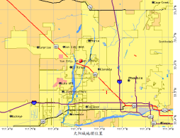
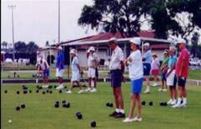
美国养老项目分析-美国佛罗里达州太阳城
太阳城中心是美国最大的老年社区之一。它位于佛罗里达州坦帕市郊，从1961年开始建设，占地10平方公里（约15000亩），太阳城中心历经40年的开发建设，不断繁荣，目前现有来自全美及世界各地的住户约17000名，而且一直处于持续增长的态势。那里全年312天能够接收到日照，因住在其中的老年人活跃的生活方式而闻名。太阳城拥有1200亩的高尔夫球场，所以又被称为“高尔夫爱好者的天堂”，在它周边有Lake Pleasant地区公园，White Tanks地区公园以及亚利桑那原始人生活历史博物馆。
这里的居民必须是55岁以上的老人，18岁以下的陪同人士一年居住不能超过30天。社区内设计建造了各种户型以适应不同类型老人的要求。
在这样的社区内，有各种各样的俱乐部，开设的课程和组织的活动超过80种以上，例如，您曾经是一个外科大夫，但年轻时您可能一直喜欢做木匠活，今天生活在太阳城里，您可以到木工坊去做您喜欢的事情，可以做缝纫等等。根据美国一项调查表明，生活在这样环境的老年社区中，老年人的平均寿命要延长10岁。

Slide 49
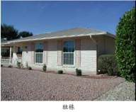
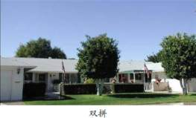
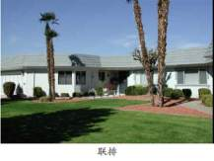
美国养老项目分析-美国佛罗里达州太阳城
1、社区规划及产品设计
社区内分为“太阳城中心”（独立家庭别墅）、“国王之殿”（连体别墅）、“湖中之塔”（辅助照料式住宅和家庭护理机构）、“庭院”和“阿斯顿花园”（出租的独立居住公寓）以及“自由广场”（辅助照料式住宅和家庭护理机构）六个居住社区。
各个社区均有自己的管理机构、组织和规划。但共享邮局、超市、医疗机构、银行、教堂等公共设施。并且社区中组织的娱乐性和社会性活动也是对所有六个社区成员开放的。社区内设计建造了各种户型以适应不同类型老人的要求。
2、物业服务
太阳城中心内的成员每人每年享用综合会所的费用为$140，可以享受的康乐设施包括室内和室外游泳池、网球、垒球、排球、草地保龄球、健身娱乐中心、会议室和一个10000 平方英尺的剧场。社区还安排了丰富的活动，让人们能够建立密切的联系和交流。

Slide 50
美国养老项目分析-美国佛罗里达州太阳城
太阳城内部设施
设备 | 7个娱乐中心 | 交际活动 | 桥牌、纸牌和其他游戏俱乐部
 | 8个高尔夫训练场 |  | 舞会
 | 3个乡村俱乐部 |  | 交际俱乐部
 | 2个图书馆 |  | 众多特别爱好的俱乐部
 | 2个保龄球馆 | 医学设施 | 位于太阳城的中心的Sun Health Boswell Memorial医院，有在心脏、整形外科和老年医学方面的专家
 | 2个湖 | 工艺和业余爱好 | 木工艺
 | 30个教堂 |  | 银器匠
 | 19个购物中心 |  | 编织
体育活动 | 高尔夫和小小高尔夫 |  | 绘画
 | 游泳 |  | 中国画
 | 足球场 |  | 金属工艺
 | 马场 |  | 制陶术
 | 滑旱冰 |  | 裁缝
 | 网球和桌球 |  | 宝石
 | 健身房 |  | 陶瓷
 | 手球式墙球 |  | 彩色玻璃
 | 室外地滚球 |  | 书法
 | 跳舞 |  | 摄影
 | 草地保龄球 |  | 针线手艺
 | 慢跑和竞走 |  | 皮革工艺
 | 推圆盘游戏 |  | 铁路模型
 | 垒球和篮球 |  | 电脑
 | 台球

Slide 51
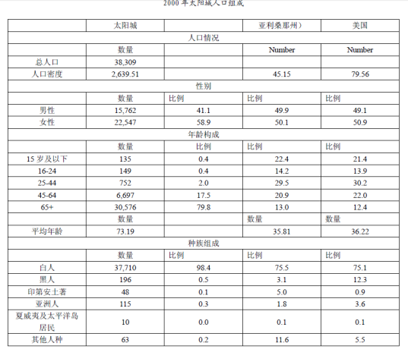
美国养老项目分析-美国佛罗里达州太阳城
特点：入住人口每年都有大幅度增长，年龄也呈现低龄化，但主力人口还是以65岁以上的老年人为主，种族多样化。

Slide 52
美国养老项目分析-美国佛罗里达州太阳城
从产品来看：
社区内分为“太阳城中心”（独立家庭别墅）、“国王之殿”（连体别墅）、“湖中之塔”（辅助照料式住宅和家庭护理机构）、“庭院”和“阿斯顿花园”（出租的独立居住公寓）以及“自由广场”（辅助照料式住宅和家庭护理机构）六个居住社区。
从功能配置来看：
各个社区均有自己的管理机构、组织和规划。但共享邮局、超市、医疗机构、银行、教堂等公共设施。并且社区中组织的娱乐性和社会性活动也是对所有六个社区成员开放的。除了传统的体育设施配置（高尔夫和小小高尔夫、游泳、足球场、马场、滑旱冰、网球和桌球、健身房等）还配置了硬件设施（娱乐中心、图书馆、30个教堂、购物中心）还根据每位业主不同的喜好配置了工业品（木工艺、银器匠、编织、绘画、中国画、金属工艺、制陶术、裁缝、陶瓷、彩色玻璃、书法、摄影、针线手艺）更为重要的是太阳城引进了美国著名医院Sun Health Boswell Memorial医院，有在心脏、整形外科和老年医学方面的专家来坐诊。
从服务功能来看：
太阳城中心内的成员每人每年享用综合会所的费用为$140，可以享受的康乐设施包括室内和室外游泳池、网球、垒球、排球、草地保龄球、健身娱乐中心、会议室和一个10000 平方英尺的剧场。社区还安排了丰富的活动，让人们能够建立密切的联系和交流。

Slide 53
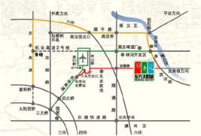
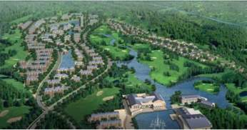
中国养老典型项目分析-东方太阳城
东方太阳城作为我国老年社区中的典范，在开发建设过程中并没有得到政府土地、融资等方面政策支持，而是按照传统的房地产开发模式进行开发建设的。
1、项目概况
东方太阳城位于顺义潮白河西岸的双青林场内，规划用地234 万平方米，北到河南村桥，南至苏庄桥，西以滨河路为界，东以潮白河大坝为界，紧邻顺平路和公路二环。社区规划总建筑面积70 万平方米，绿化率达80%。项目周边自然环境良好，紧邻顺义潮白河旅游度假区。
东方太阳城一期建筑形式包括联体别墅、点式公寓、板式公寓和连廊式公寓四种，公寓的户型单元面积从70 至230 平米不等。二期的建筑形式又增加了板楼、连体别墅和独栋别墅等。

Slide 54
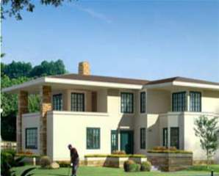
中国养老典型项目分析-东方太阳城
2、建筑设计
东方太阳城住宅以二到四层低层建筑为主，
每层带电梯，方便老人出行。社区及住宅内实行
无障碍设计，社区中道路及住宅出入口设计为无
障碍步行道和无障碍防滑坡道，不设置门槛。
住宅内内门预留宽度为 1 米，方便不同身体
状况的老年人步行或乘坐轮椅、担架进出。住宅
内按照《老年人建筑设计规范》设计，低按键、高插座。
户内安装电子安防系统和户内紧急呼叫援助系统，一旦发生紧急情况，管理中心和援
助人员可以在第一时间赶到。

Slide 55
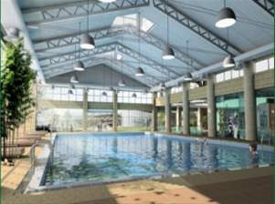
中国养老典型项目分析-东方太阳城
3、景观设计
东方太阳城的景观设计创造了一个“绿色”的人居
环境。穿插于社区的大型景观绿地和外围近10 万株的树
木形成了社区基础性的绿色背景，连续的水系统将各组团中心的湖面景观贯穿循环联系起
来，每一个组团有一个休闲用的公共花园，都有一个设计主题以体现特征。另外其内部有小
一些的公共与私人花园，它们作为组团级的结构因素而相互联系。

Slide 56
中国养老典型项目分析-东方太阳城
4、配套公建
东方太阳城将公建分为商业文化中心、康体医疗中心、零售中心、酒店和短期度假公寓等五大部分。商业文化中心建筑面积为 1.11 万平方米，地下一层为农贸市场和社区信息控制中心，首层为超市、精品店及餐厅，二至三层为老年大学。老年大学旨在丰富老年人的精神、文化生活，为老人开辟一个学习、交流和增长知识的场所。其中设有多功能厅、图书馆、咖啡厅、活动室和休息室，而且课程设置形式多样且不拘一格，涉及陶艺、绘画、摄影、雕刻、京剧、酒类品鉴、文学、地理学等多种类型，让每个有兴趣和特长的业主都可以参加进来教学相长。
康体医疗中心建筑面积为 8700 平方米，地上一层，局部区域为两层，其中包括温泉疗养浴、洗浴中心、有氧锻炼室、室内游泳馆、多功能体育场、室内跑道、体操房、保龄球馆、疗养型健身器械区等。康体医疗中心的社区医院由东方太阳城与中日友好医院合作成立，担负整个社区的医疗卫生保健工作，聘请老年病专家定期坐诊，还开展“家庭病房”、医务人员上门服务，并配备救护车，实行全周日服务。零售中心包括地上两层和地下一层，商业功能将涵盖餐饮、零售、商业服务等与基本生活密切相关的商业配套设施和服务网点。
度假酒店包括100 套标准间、8套豪华跃层套房，居住空间私人化，体现人性化服务。度假公寓建筑面积为7000 平方米，一至五层为连廊式公寓，面积从50 平方米到100 平方米不等，度假者可根据自己的喜好自由选择。东方太阳城一期入住后与中日友好医院合作的医疗服务中心、邮政代办中心、超市、餐厅等社区基础配套均已投入使用。乒乓球俱乐部、太极拳俱乐部、棋牌俱乐部、钓鱼俱乐部等老年人社团也已经成立。

Slide 57
中国养老典型项目分析-东方太阳城
5、物业服务
东方太阳城的物业管理公司对东方太阳城社区进行全面物业管理，包括传统社区物业管理和社区生活管理。
传统物业管理包括：社区内公共设施、设备日常运行、维护及保养，公共消防及保安的管理，环境维护及绿化与保洁的管理，客户服务及财务管理等。并提供家政服务中心，老年工作室，社区就业服务中心，旅游服务公司，房屋中介服务公司，婚介服务中心，时间储蓄管理中心等社区服务。
最具特色的是社区生活管理。为了丰富社区内老年人的生活，东方太阳城的物业管理公司以创造全新退休生活为目的，组织举办社区运动会，社区节日活动，社区书画展，社区歌咏比赛等社区大型活动和日常社区兴趣俱乐部，日常社区兴趣俱乐部包括棋牌俱乐部，秧歌及舞蹈俱乐部，太极拳俱乐部，乒乓球俱乐部，书画俱乐部，合唱团，时装队等等。
从上面的介绍中可以看到，东方太阳城在位置选取、户型设计和小区绿化、景观设计、配套公建和物业服务等方面较传统住宅更适合老年人居住，更注重对老年人进行服务，通过配套设施的商业化运作，实现稳定的利润来源。

Slide 58
中国养老典型项目分析-东方太阳城
从产品来看：
东方太阳城一期建筑形式包括联体别墅、点式公寓、板式公寓和连廊式公寓四种，公寓的户型单元面积从70 至230 平米不等。二期的建筑形式又增加了板楼、连体别墅和独栋别墅等。
从功能配置来看：
东方太阳城最大的卖点就是康体医疗中心建筑面积为 8700 平方米，也是吸引业主最大的核心点。东方太阳城一期入住后与中日友好医院合作的医疗服务中心、邮政代办中心、超市、餐厅等社区基础配套均已投入使用。乒乓球俱乐部、太极拳俱乐部、棋牌俱乐部、钓鱼俱乐部等老年人社团也已经成立。可以看出其他软性配置上还比较落后。
从服务功能来看：
传统物业管理包括：社区内公共设施、设备日常运行、维护及保养，公共消防及保安的管理，环境维护及绿化与保洁的管理，客户服务及财务管理等。并提供家政服务中心，老年工作室，社区就业服务中心，旅游服务公司，房屋中介服务公司，婚介服务中心，时间储蓄管理中心等社区服务。
、

Slide 59
国内外养老现状总结
随着老龄化社会现象越来越突出，老年市场和老年产业如同老龄问题一样,已成为当前和跨入21世纪的社会热点问题。
目前国内还没有真正意义上的老年人社区，传统养老模式成为市场的主力军，但是老年人的生活观念有了根本性的转变，随着老年人文化层次的提高，越来越多的老年人对生活品质有了越来越高的追求。
开发老年市场,振兴老年产业,已成为促进经济持续增长和社会可持续发展不可缺少的内容,
从典型养老案例分析，中国养老基地还处于初级发展中，从硬件到软件、从理念到运营都比较落后。

Slide 60
项目篇
1、泛客户模型浅谈
2、项目功能定位探讨
3、项目主题定位
PART4: 概念性发展及定位

Slide 61
定位基点：
国家政策提高老年人生活的政策主导方向将使相关产品得到更多优惠和支持；
社会老龄化产生的市场需求和社会对老年人生活的关注；
社会对于自己、家庭生活质量的关注。
优美的自然大环境，是养生、休闲生活的世外桃源；

Slide 62

中国国际老年生态养生度假基地
——休闲养生 养老 度假 ——

Slide 63
度假体系建立及本案建议
传统度假体系建立-参考国内外度假项目
度假体系
客房功能
会议功能
娱乐功能
养生功能
服务功能
度假酒店
度假别墅
多用途多规模会议厅，具备承办各种大小会议、宴会、婚庆、品牌发布等活动的功能
KTV
高端会员俱乐部
游戏厅
儿童俱乐部
网吧
剧场演绎
民俗娱乐
SPA水疗中心
温泉
美容美发
医疗服务
商务中心
旅游服务中心
礼宾服务中心
商场服务
金融服务中心
环境功能
餐饮功能
康体功能
建筑
园林
多种类风情化餐厅、酒吧、水吧等
健身房
高尔夫俱乐部
户外俱乐部
游泳馆、游泳池
水上运动
康乐中心

Slide 64
基于市场-基于自身条件
从海南现有养老度假项目我们可以看出
目前海南养老度假产业尚处在发展起步阶段，档次较低，可复制性较强，缺乏专业度；
从国内外典型养老项目我们可以看出
中国养老基地还处于初级发展中，从硬件到软件、从理念到运营都比较落后。
我们要站在国际高度
做中国最好的养老生态养生度假基地

Slide 65
度假体系建立及本案建议
本案建议-本案环境分析
养老产业、旅游度假产业市场分析：
市场中缺乏专业化、系统化的养老基地及度假村；
目前市场需求与供给相对偏低端，未能形成养老物业及度假基地的品牌树立；
由于酒店、度假基地功能丰富，相对单一养老功能支撑产业运作力度有限，建议将养老功能发展成为本项目产业的重要功能之一，而不是唯一；
本项目产业的养老功能有成为国际国内专业化、系统化、品牌化的可能；
本项目养老功能一方面整合养老资源，一方面深化养老服务，比如整合医疗、生活、配套等资源，达到养老功能的硬件建设，深化养老服务的深度与广度，是养老服务落到实处，避免出现市场中的注重旅游服务，而轻视医疗健康服务等情况出现。

Slide 66
客户他们是谁？
基本需求
对生活的态度
文化底线
底线

Slide 67
客户他们怎么样？
性格需求特征:个性与群落\居住与投资.
生活需求特征:放松与开放\创意与秩序.
价值观、消费观：价格与价值\现在与将来.

Slide 68
客群初步模型
 | 类别 | 高端 | 中端 | 低端
行为特征 | 职务 | 经商人士、企业家、私营业主 | 政府、企业高官、私营业主
 | 职业 | 金融、IT、娱乐等 | 金融、IT、老师等
 | 年龄结构 | 55-70主力
需求特征 | 联排别墅 | √
 | 叠拼别墅 | √ | √
 | 花园洋房 |  | √
 | 公寓 |  |  | √
 | 酒店 |  |  | √

Slide 69




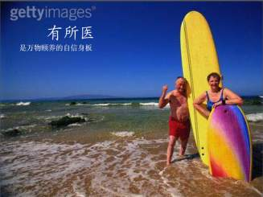
度假体系建立及本案建议
老年人向往生活

Slide 70


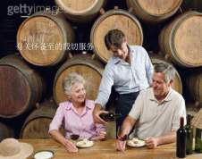



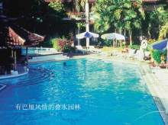
度假体系建立及本案建议
老年人向往生活

Slide 71
社区功能体系定位
五星级酒店
酒店
租赁物业
固定收益物业
大型商业
产权式酒店
联排、叠拼、
花园洋房、公寓
医疗设施（引进三甲医院）
餐饮（多种类风情化餐厅、酒吧、水吧等）
文化娱乐（ 高端会员俱乐部、游戏厅、儿童俱乐部、网吧、剧场演绎、民俗娱乐）
交通体系

Slide 72
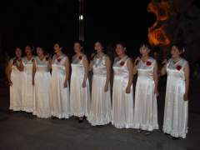
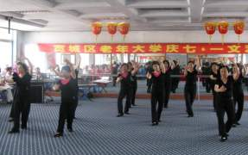


度假体系建立及本案建议
养老功能
本案建议-养老功能-老年大学
以“老有所学、老有所教、老有所乐”为目标，开办离退休干部老年大学，开设书法、水墨山水绘画、水墨花鸟绘画、人物线描、诗词欣赏、摄影、电脑、布艺制作、声乐、电子琴、体育健身、民间舞蹈等老年专业课，同时还定期举办医疗保健、体育健身等专题讲座课。

Slide 73




度假体系建立及本案建议
养老功能
本案建议-养老功能-医疗服务
可引入国内高端医疗机构（如引进三甲医院），针对中高端、高端客群进行医疗保健服务；
医疗服务内容：
企业及个人体检服务；
老年人健康服务；
宾客常规医疗服务；
老年人生活护理服务；
老年人膳食定制服务；

Slide 74



度假体系建立及本案建议
养老功能
本案建议-养老功能-生活体验
以当地风土民情为背景，展开生活体验服务，比如热带水果种植、采摘，黎苗生活、饮食文化体验等，拓展老年人的生活乐趣，此项目也可与度假村娱乐功能共享；

Slide 75


度假体系建立及本案建议
养老功能
本案建议-养老功能-老年俱乐部
建立高素质人员组成的老年俱乐部，组织老年人的一日游、歌舞比赛、生活交流、体育健身、文艺演出等活动，丰富老年人生活，使来此养老旅游、度假的客户生活充实、快乐和健康；

Slide 76



度假体系建立及本案建议
养老功能
本案建议-养老功能-工艺及业余爱好
专门给喜好手工艺的老年人提供场所，给他们提供木工艺、银器匠、编织、绘画、中国画、金属工艺、制陶术、裁缝、陶瓷、彩色玻璃、书法、摄影、针线手艺等材料和服务。

Slide 77

度假体系建立及本案建议
客房功能
本案建议-客房功能
度假酒店客房的基本要求
客房的面积（不含卫生间和走廊）不少于20平方米，及上百平方米的豪华客房；
设计残疾人客户、老年人无障碍客房；
客房装修豪华，豪华软垫床、写字台、衣橱及衣架，茶几，座椅，床头柜、床头灯，台灯，落地灯、全身镜，行李架等高级配套家具。
卫生间用豪华建筑材料装修地面、墙面、顶棚，用良好的排风设施，110/220V电源插座，电话副机，吹风机和体重称。装高级座便器。梳妆台，浴缸并带淋浴喷头，配浴帘，晾晒绳，24小时供应冷热水。
度假酒店客房的基本服务
国内、国际电话服务；
有线电视、卫星电视服务；
开夜床服务；
微型酒吧；
送餐订餐服务；
叫醒服务；
留言服务；
衣装湿洗、干洗，熨烫和修补服务；
擦鞋服务；
整理及更换消耗品服务；
保险柜服务；
婴儿床；

Slide 78


度假体系建立及本案建议
客房功能
本案建议-客房功能
度假别墅客房的基本要求
注重氛围、情趣的营造，比如园林、泳池、摇椅等；
可以兼顾养生功能，私家泡池，提供私家理疗服务等；

Slide 79



度假体系建立及本案建议
餐饮功能
本案建议-餐饮功能
配置基本要求：
多种风味，两间以上的中餐厅；
布局合理，装修豪华的西餐厅，独立的西餐厨房；
咖啡厅，提供自助餐服务；
大堂吧、酒吧服务；
池畔吧、露天餐厅等；
专业茶室、饼屋；
地方野味及民俗美食；
服务基本要求：
背景音乐服务；
订餐送餐服务；
外语服务能力；
具备优良的景观；

Slide 80


度假体系建立及本案建议
娱乐功能
本案建议-娱乐功能-剧场演绎
鉴于海南缺乏专业的演绎市场开发，建议专业的演绎剧场，一方面可以租用公司活动使用，一方面可以进行定期的精彩演出，一方面可以进行长期的商业演绎经营。

Slide 81


度假体系建立及本案建议
娱乐功能
本案建议-娱乐功能-民俗娱乐
海南为黎苗之乡，民俗娱乐体验为独家产业一项，为度假人士提供深入了解地方民风民俗的机会，包括民俗节日、手工、美食等多方面体验，达到夏威夷土著及巴厘岛土著的作为地区旅游要素之一的效果。

Slide 82


度假体系建立及本案建议
康体功能
本案建议-康体功能-高尔夫俱乐部
建立高尔夫俱乐部，采用9洞中小型高尔夫球场及练习场，一方面满足度假客户康体娱乐社交之用，一方面提供教练培训服务，适应富豪级初学者活动使用，经营层面可以与顶级高尔夫建立联系，采取高尔夫球场预定服务，并在高尔夫球培训课程及工具方面提供服务。

Slide 83




度假体系建立及本案建议
康体功能
本案建议-康体功能-水上运动
由于本项目邻居三亚湾，交通便捷，可组织度假宾客进行水上运动活动，提供沙滩排球、足球、香蕉船、快艇、潜水、出海垂钓等旅游咨询、培训、策划、组织服务；

Slide 84



度假体系建立及本案建议
养生功能
本案建议-养生功能-SPA水疗中心
顶级SPA水疗中心，结合亚洲及欧洲的各项护理技术。不同的按摩手法，专业的护理师，新鲜自然的来自东南亚及本地的产品结合来自法国顶级的面部及身体护理产品，给高端客户提供美丽的体验。

Slide 85



度假体系建立及本案建议
养生功能
本案建议-养生功能-温泉
顶级温泉设施，成就温泉与美食、运动、商务、会议、美容、健身、养生、娱乐的完美结合；
设置多种类温泉池，根据温泉池不同，规模大小与意境均不相同；
根据温度：高温池、中温池、低温吃、冷泉池；
根据使用者不同：老年人温泉、儿童温泉、女性温泉、鸳鸯温泉等；

Slide 86



度假体系建立及本案建议
养生功能
本案建议-养生功能-国学养生
与名校名家合作，建立国学养生研究院，从心里、膳食等各个方面进行养生服务及调理，成为度假产业特色之一，构筑国内外高端、高素质人士的度假、疗养圣地。

Slide 87


度假体系建立及本案建议
养生功能
本案建议-养生功能-康复中心
以顶级疗养院为主要依托形式，开展水疗、泥疗、日光浴等，还应用多种疗养措施如理疗、体疗、营养和疗养心理等综合作用，提高疗养康复效果。以优良的自然环境、高品质服务为国内外运动员、老干部、高端人士提供疗养康复机构。

Slide 88



度假体系建立及本案建议
环境功能
本案建议-环境功能-建筑
采用东南亚风格建筑，展现热带风情，展现全新生活体验，注重室内外的互动与沟通，比如简约质朴的新加坡沿海风格设计等；

Slide 89

度假体系建立及本案建议
服务功能
本案建议-服务功能-旅游服务中心
旅游服务中心基本服务要求：
家庭旅游计划制定服务
旅行社职能服务
旅游、度假预定服务
旅游事项培训服务
导购服务

Slide 90
项目篇
1、养老度假型项目运营模式遵循原则
2、养老度假型项目的盈利模式浅谈
3、养老度假型项目社会效应浅谈
PART5: 项目运营思路浅谈

Slide 91
养老度假型项目运营模式应遵循的原则
养老度假项目运营模式中的市场定位、销售方式、服务体系的建立直接影响项目的经营成败，因此养老度假项目的运营模式要遵循二路出击的目标市场定位原则；三方并举的销售原则；四点标新的社区服务原则。
原则一：目标市场定位——二路出击。养老度假型项目的市场定位应该遵循兼顾老年人养老与公建设施共享的“二路出击”原则。其目标消费群体应包括具有中高经济实力的老年人和资源公享群体（即享用老年公寓设备、设施、服务等资源的群体，包括旅游观光者、购物者、就医者等群体）。
养老度假型项目具有“一低二高”的特点，即低容积率、高比例公建设施、高水平的社区服务。低容积率意味着人口密度低，这与高比例公建设施、高水平的社区服务存在矛盾，因此其公建设施和服务资源在充分满足社区内老年人需求的同时向公众提供服务，这样一方面可以实现长期以低廉的价格向社区内的老年人提供高品质的服务，另一方面可以最大限度地发挥公建设施和服务资源的效能。
为老年人提供养老服务的同时根据项目所处地理位置，因地制宜地开发利用当地的特色资源规划公建设施。如在旅游区域内，就应该发挥旅游资源优势，在为老年人提供特色服务的同时对游客提供住宿、娱乐等服务，这样一方面减少老年社区的“暮气”，让老年人更多的接触社会，减轻他们已经脱离社会的心理感受，另一方面可以增加社区的收入，维持其正常经营，从而为老年人提供更优质的养老生活环境。
北京太阳城是成功开发老年公寓的典范。北京太阳城采用“福利性事业，商业化运作”的模式，走以老年人养老，带动医疗、商业、娱乐、旅游的多元化经营与发展的道路。考虑在小汤山附近没有较大规模的医疗机构、购物场所及休闲娱乐、会议设施，北京太阳城采取内外兼顾的方法，在为满足对社区内的业主服务的同时，对外开放经营，在这方面充分利用了“老年公寓”的概念带动了医疗、商业、娱乐、旅游的多元化经营与发展。

Slide 92

养老度假型项目运营模式应遵循的原则
原则二：销售方式——三方并举。根据养老度假型项目的市场定位采用三方并举的销售方式满足不同消费群体入住老年公寓的需求。
三方并举的销售方式为出售房屋（或房间）的产权、出租房屋使用权及产权酒店方式销售房间（产权酒店是一种投资行为与消费行为相融合的方式）三种形式。
不同消费群体购买老年产品的目的具有多样性。养老度假型项目的使用主体是老年人，但其消费主体可以是老年人也可以是中年人。不同消费群体购买养老度假型项目的目的具有多样性，如为老年人养老、为投资房地产及二者兼而有之的，灵活的销售方式可以满足不同人群的消费需求，同时有利于我们自身的资金回笼。
三方并举的销售方式适应养老度假型项目市场定位及多元化发展的要求。出售房屋产权满足消费群体置业投资的要求；出租房屋使用权方式最为灵活，它可以根据当地消费者的消费观念，创造性的衍生出多种既满足消费者的消费需求又适合开发商经营的租赁方式；产权酒店的销售方式适合老年公寓的养老、旅游服务模式的市场定位一方面满足了投资者获取投资收益的心理预期，同时可以使开发商快速回笼资金，另一方面可以使开发商继续拥有老年公寓的经营权，从而有利于保持养老度假型项目的经营方向。
中高端老人人期望的入住方式

Slide 93
养老度假型项目运营模式应遵循的原则
原则三：社区服务——四点标新。社区服务的四点标新意味着社区服务方面的社区物业服务、社区家政服务、社区医疗服务及社区娱乐服务达到标新立异的水平，它是形成养老度假型项目差异化经营的基础，是持续正常经营的保障。
养老度假型项目为老年人提供高品质的养老生活，一方面它提供适合老年人居住的住宅环境，另一方面提供完善周到的人性化的社区服务，这是养老度假型项目差异化经营的必备条件。养老度假型项目服务水平可以分为必备层级、完备层级、完善层级，其中必备层级是养老度假型项目达到为老年人提供安全、便利的服务内容，完备层级是养老度假型项目为老年人提供尊重人性的规范的服务水平，完善层级是老年公寓开发具有前瞻性服务项目形成与其他同类型的养老机构差异化经营的基础。
例如在社区家政服务方面，必备层级要为老年人提供适合老年人特点的无障碍的购物场所及丰富的高品质的商品，满足他们安全、便利的购物需求。完备层级要达到根据老年人购物特点，提供免费送货上门等人性化的规范的服务。完善层级要达到根据每户老年人的消费习惯、购物频次，主动的提供个性化服务。概括而言，四点标新的社区服务赋予了钢筋水泥灵性，提升了养老度假型项目的附加值，奠定了养老度假型项目的差异化经营的基础。
总之，养老度假型项目开发为中高经济实力的老年人提供了高品质的养老方式，在我国属于新鲜事物，养老度假型项目的特点导致其运营模式具备创新性、复杂性，因此要结合我国老年人的需求特点和国外养老度假型项目的运营经验，从市场定位、销售方式、社区服务方面探索适合养老度假型项目“福利性事业、商业化”特点的运营模式。

Slide 94
养老度假型项目的盈利模式浅谈
（一）盈利模式
老年性公寓在盈利模式上必须有所创新才能寻找到出路，具体来讲，就是要注意到，首先如何变相的将使用权无限期的销售下去，其次是如何在价格定位上让老百姓认同。
1、会员制盈利型模式及中国式创新
会员制盈利模式：以出租为主要经营方式，收费水平要比福利型养老机构的收费水平高，具备自己的医疗服务人才。入住者通常需要交纳一定数额的抵押金，每月交纳少量的管理费。管理机构通过专业护理提高收费水平获取利润，国外的专业管理机构一般将押金进行投资以谋取利润，具有寿险公司的经营性质。
中国式创新：根据中国传统的消费习惯和置业惯性，上海亲和源对会员制模式采取了创新，增加了记名会员制盈利模式，在交纳一定数额的抵押金购得会员卡，每月交纳一定的管理费的基础上，记名会员卡可以继承和转让，根据实际经营状况，这种模式相对于非记名会员制度来讲，更容易被中国市场接收。
2、 逆抵押贷款购房
逆抵押贷款购房：这是目前国外一些国家普遍使用的方法。即老年人退休以后，从开发商处购买一套老年公寓，然后与开发商签定合同，每月由开发商支付给老人一定数量的生活费，直到老人去世，开发商返还剩余本金，住房归开发商所有，这种模式对老年人的入驻条件有比较严格的审核，一般规定老年人的年龄在55周岁以上。
3、转让使用权模式
在项目存在不能进行产权分割销售的实际条件下，坚持买卖不破租赁原则，采取转让固定年限使用权的盈利模式也是资金快速回笼和项目运营的理想模式之一，在固定年限内，使用权在使用权人死亡后，可以由与死者的有能力提供使用费的近亲属继续使用，但应重新签订使用合同，所有权人也可以调整使用权人。
4、分散租赁模式
即采用一定押金分月或分季度付款的盈利模式，租期一般比较分散，有长有短，且非一次性付清的经营模式，在这种模式下，一般是由开发商与专门的经营公司或物业公司合作开发，将既得利润作为按股分红的经营模式。

Slide 95
养老度假型项目的盈利模式浅谈
（二）盈利模式分析
以上各种盈利模式在经营效益和资金回笼的速度上各有利弊，中国式创新的会员制盈利模式在一定程度上抬高了目标客户入驻的门槛，在消费理念相对先进和经济条件相对雄厚的上海，或许能赢得市场的认同，但在是否能被老年群体认可，尚不得知，它的操作经验固然值得我们借鉴，但在未进行充分的市场研究之前，不可轻易的盲目的全盘照搬；逆抵押贷款购房的盈利模式在一定程度上，比较适合较为独立的老人，对消费理念水平也有着较高的要求，能不能适应市场的需求，也尚不得知；转上使用权的盈利模式，是目前产权无法分割销售的项目最多采取的手段之一，但在继承和转让上，又较多的受到政策法规的约束，市场的认同度也会受到一定的影响；分散租赁的盈利模式对前期投入和设施服务配套要求比较高，但在经营状况较好的状况下，利润也最为可观，但资金回笼速度也最慢。
（三）盈利模式建议
在综合分析以上盈利模式之后，建议根据开发周期，走多元化盈利模式建议，结合市场实际情况，在项目开发前期，以转让使用权和逆抵押贷款购房两种模式作为最主要的盈利模式，要根据项目老年住宅性质优势，争取在政策上获得较大支持，扩大目标客户群体，增加优惠力度，以增强目标客户投资信心；在项目开发中期，在配套服务设施呈现一定规模或开始运营的情况下，采取以会员制盈利型和转让使用权模式为主的盈利模式，对于会员制盈利型模式要注意适当降低入驻门槛；在项目开发后期，在前期配套服务等日趋完善的基础上，以会员制盈利模式和分散租赁模式为最主要的盈利模式。

Slide 96
养老度假型项目的社会效应浅谈
● 开创“十二五”科学发展新局面
推进养老服务产业化，既改善民生，又扩大就业，还能促进现代服务业的发展，但养老服务具有社会福利的属性，需要有别于完全市场化的产业的政策导向和制度安排。
2011年保障和改善民生的一个重要目标是，在经济增长面临诸多不确定因素的情况下，保持就业的稳定并力争尽可能多的增长。推进养老服务产业化，既改善民生，又扩大就业，还能促进现代服务业的发展，是一个一举多得的着力点。
养老服务业是扩大就业的民生产业
发展养老服务业，具有扩大就业与改善民生的双重效应。
（1）养老服务业是扩大就业空间的重要抓手
（2）养老服务业是推进社会现代化的民生产业

Slide 97
THANK YOU!
谢谢！

